Slide 1
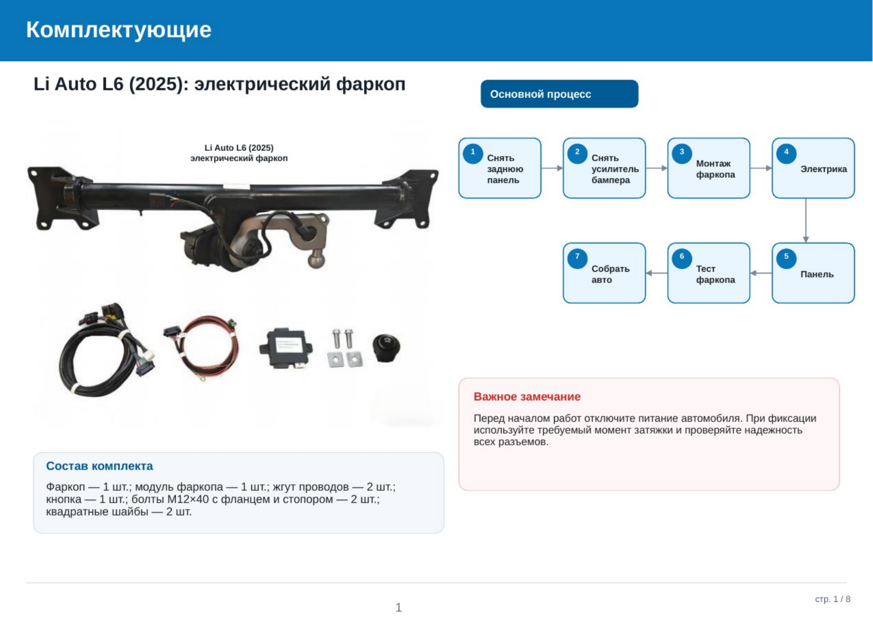
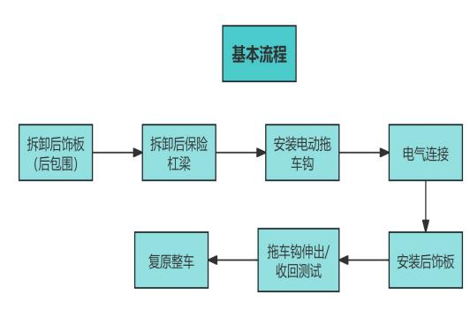
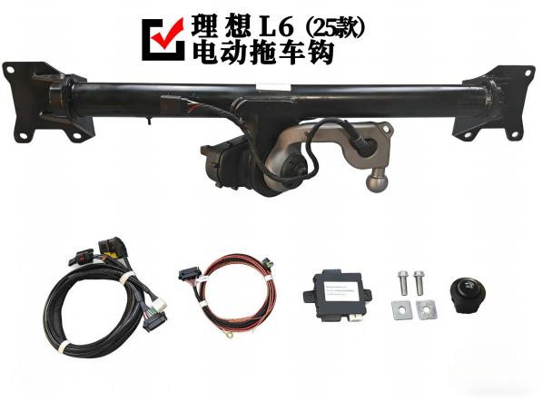

Slide 2
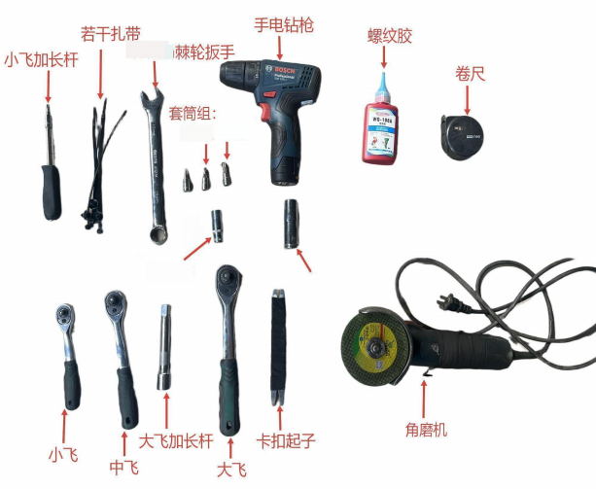

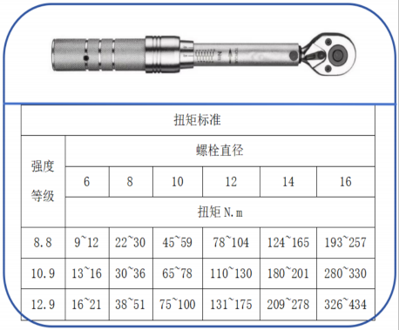
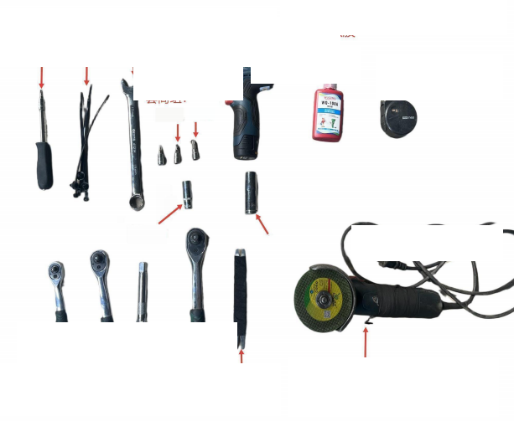

Инструменты для установки
Таблица стандартных моментов затяжки
Размер крепежа | Момент затяжки, Н·м
M6 | 11,0–13,0
M8 | 18,0–20,1
M10 | 28,0–33,0
M12 | 32,6–43,4
Значения приведены для справки. Для окончательной сборки используйте нормативы производителя.
1. Основной набор инструментов:
электродрель, угловая шлифмашина, большая / средняя / малая трещотка, удлинитель, съемник автомобильных клипс, фиксатор резьбы, защитные перчатки, рулетка, бокорезы, напильник, набор торцевых головок, крестовая отвертка.
2. Коронка 25,5 мм:
используется для сверления отверстия под кнопку.
3. Таблица стандартных моментов затяжки:
значения для M6, M8, M10 и M12 приведены справа.
Стр. 2 из 8

Slide 3
Меры безопасности и правила использования
Li Auto L6 (2025) | электрофаркоп
3/8
Перед установкой
Во время эксплуатации
1. Проверьте совместимость: год выпуска и модель автомобиля должны поддерживать электрофаркоп; код оригинальной детали должен соответствовать автомобилю.
2. До демонтажа отключите питание автомобиля, чтобы избежать короткого замыкания.
3. Поставьте автомобиль на ровной безопасной площадке, включите стояночный тормоз и обеспечьте устойчивые условия работы.
4. При фиксации болтами и гайками затягивайте крепеж с регламентированным моментом; произвольная затяжка может привести к ослаблению фаркопа.
1. Перед использованием фаркопа убедитесь, что соединение надежно зафиксировано и не может отсоединиться в движении.
2. При буксировке соблюдайте требования законодательства; масса прицепа не должна превышать допустимое значение для автомобиля.
3. Регулярно проверяйте фаркоп и соединительные элементы: не должно быть износа, трещин и других рисков безопасности.
4. После использования очищайте фаркоп и прилегающую зону, чтобы продлить срок службы.
Не подавайте питание до полного подключения жгутов и проверки разъемов.
После проверки механизм должен выдвигаться и убираться плавно, а крюк — фиксироваться.
Стр. 3 из 8

Slide 4
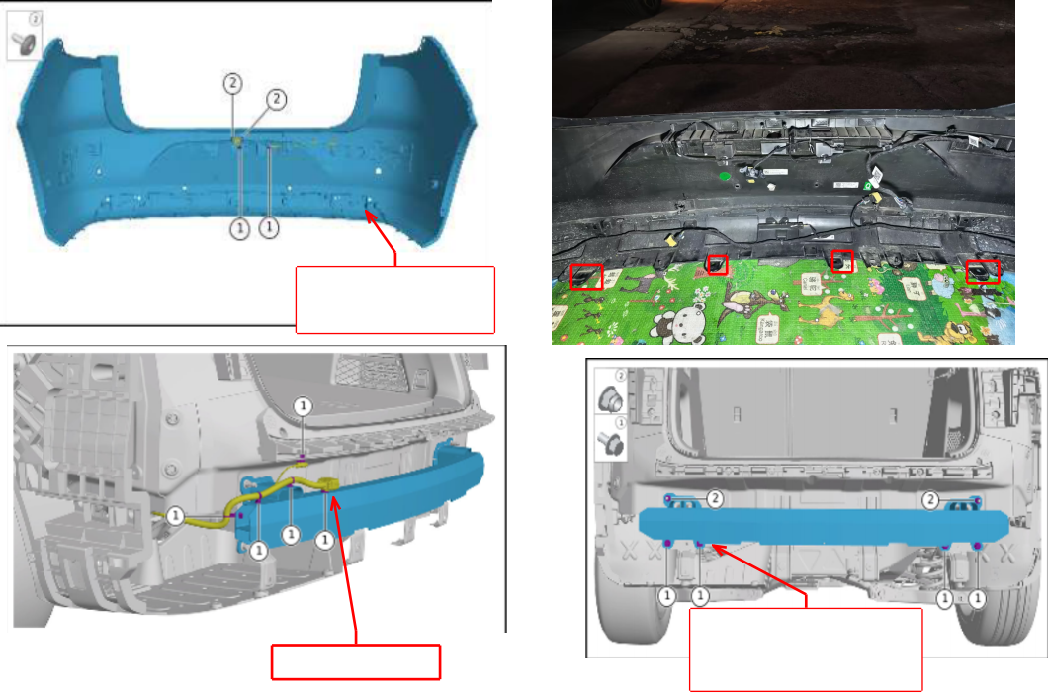

Демонтаж
1. Снимите винты и клипсы крепления заднего бампера к кузову, отсоедините подключенные жгуты проводов и снимите бампер. Инструмент: T25.
3. Выкрутите болты крепления задней балки (по 2 слева и справа), затем гайки (по 1 слева и справа; инструмент: головка 15 мм) и снимите заднюю балку.
2. Освободите фиксирующие клипсы жгута кузова (5 шт.).
Стр. 4 из 8

Slide 5
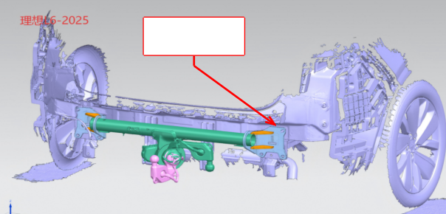
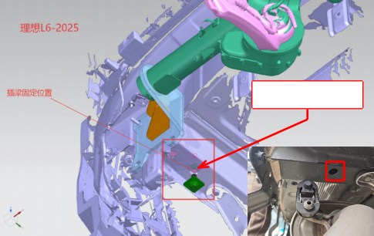


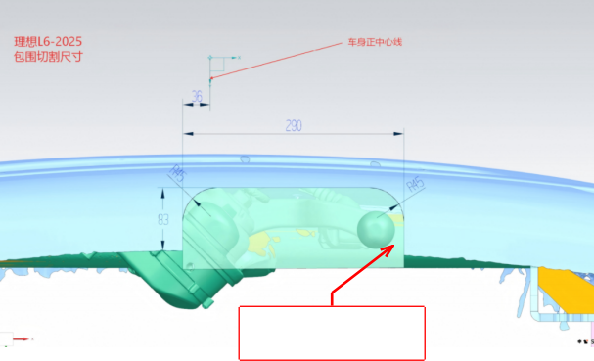
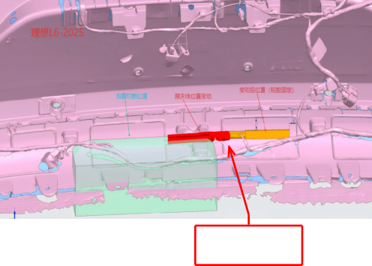
Монтаж
1. Установите крепежные болты фаркопа (по 3 слева и справа). Инструмент: головка 15 мм.
2. Установите нижние болты M12×40 и шайбы.
3. Подрежьте нижнюю часть заднего бампера, чтобы фаркоп мог свободно выдвигаться и убираться.
4. Переместите штатную антенну вправо. Новое положение не должно мешать бамперу.
Стр. 5 из 8

Slide 6
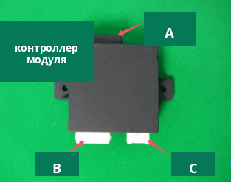
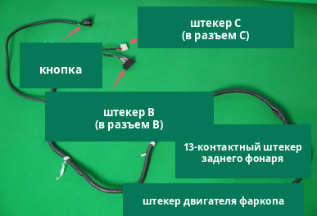
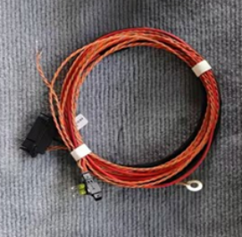
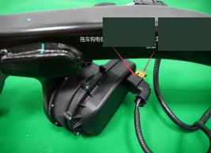
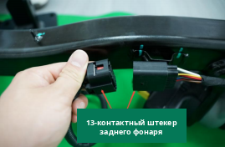
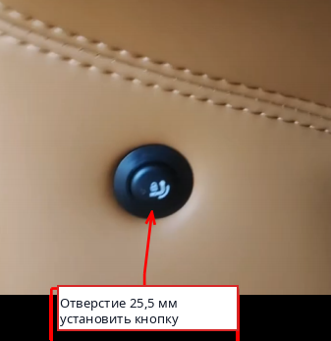
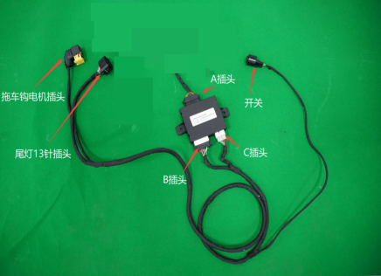
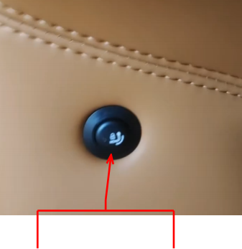
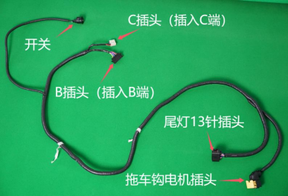
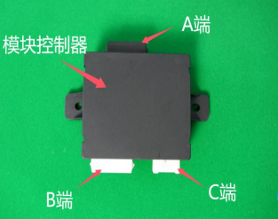

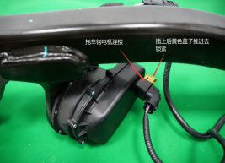
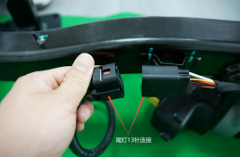


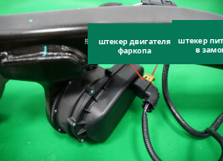
Подключение жгута проводов
Li Auto L6 (2025)
электрофаркоп
6/8
Провода CAN и питания
CAN-L: оранжево-зеленый
CAN-H: оранжевый
черный: масса
красный: постоянный +
Модуль управления и разъемы A / B / C
Назначение разъемов жгута
ВНИМАНИЕ!
Не подавайте питание, пока подключение не завершено.
Не перепутайте разъемы A и B: ошибка приведет к повреждению модуля.
Подключение электродвигателя
фаркопа
13-контактный штекер
заднего фонаря
Кнопка управления
в салоне
Стр. 6 из 8

Slide 7
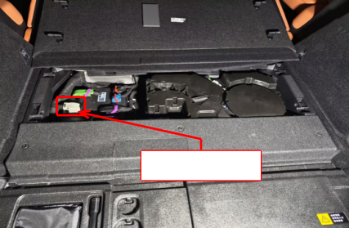
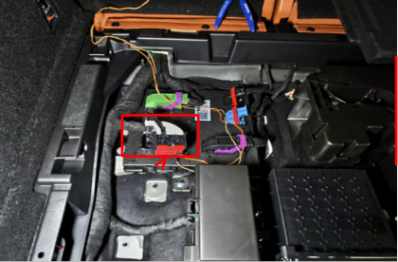
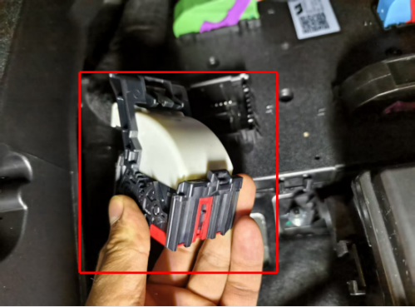
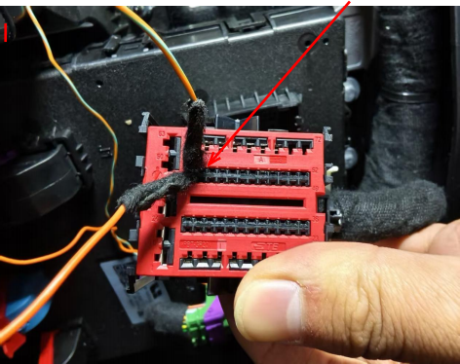


Подключение CAN-линии
Проверьте световые сигналы и напряжение CAN-линии. После включения питания измерьте напряжение мультиметром: CAN-H — 2,6-2,8 В; CAN-L — 2,2-2,6 В.
CAN-линия: под панелью багажника
Контакт 38 — CAN-H Контакт 51 — CAN-L
Разъем CAN-линии
Подключение CAN: извлеките из штатного разъема контакты 38 (CAN-H) и 51 (CAN-L). Подключите оранжевый провод к CAN-H, оранжево-зеленый — к CAN-L, затем соедините переходные разъемы.
Стр. 7 из 8

Slide 8
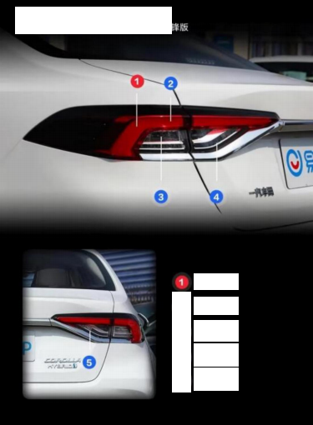
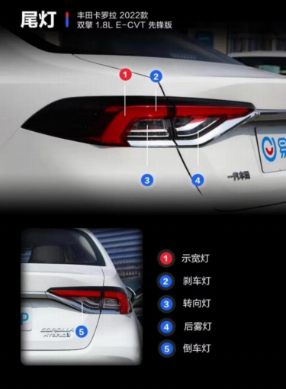
Сборка и проверка
После установки выполните обратную сборку в порядке, обратном разборке.
В обычном режиме индикатор переключателя светится зеленым — это режим ожидания. Если индикатор красный, требуется обучение.
Процедура обучения: нажмите и удерживайте переключатель, пока индикатор не загорится постоянным красным светом (около 5 секунд). После отпускания начнется режим обучения — индикатор будет мигать красным. Дождитесь, пока он станет постоянно зеленым: это означает, что обучение завершено.
Когда индикатор горит зеленым, система находится в режиме ожидания. Однократное нажатие выполняет выдвижение или убирание крюка. После завершения движения индикатор снова становится постоянно зеленым — это означает, что крюк зафиксирован.
Обозначения на изображении:
1. Габаритный огонь
2. Стоп-сигнал
3. Указатель поворота
4. Задний противотуманный фонарь
5. Фонарь заднего хода
1. Проверьте электрическое выдвижение и убирание фаркопа — ход должен быть плавным.
2. Поочередно проверьте стоп-сигналы, указатели поворота, противотуманный фонарь, фонарь заднего хода, аварийную сигнализацию и габаритные огни — сигналы на стороне прицепа должны работать синхронно с автомобилем.
Стр. 8 из 8

